Slide 1
BÁO CÁO BÀI TẬP LỚN MÔN XỬ LÝ ẢNH
Tăng cường và phục hồi
ảnh hoa trong điều kiện suy giảm
Đánh giá chất lượng ảnh và tác động đến nhận diện
bằng MobileNetV2 cố định
5 dạng suy giảm · 49 điều kiện · 550 ảnh Test
Nhóm 05 Giảng viên: TS. Nguyễn Ngọc Giang
Nguyễn Tùng Dương (24100358) Trịnh Ngọc Nga (24100065)
Trương Việt Thành (24106898)
Notes:
Phần trình bày đặt các thuật toán xử lý ảnh và chất lượng ảnh làm trọng tâm. MobileNetV2 chỉ là công cụ đo bổ sung. Nhóm 05. Giảng viên: TS. Nguyễn Ngọc Giang. Thành viên: Nguyễn Tùng Dương (24100358), Trịnh Ngọc Nga (24100065), Trương Việt Thành (24106898).
Nguồn: docs/REPORT_REVISED.docx; results/final/manifest.json

Slide 2
Cấu trúc báo cáo
Mục lục 12 chương
01 Giới thiệu
07 Tác động đến nhận diện
02 Cơ sở lý thuyết
08 Phân tích và thảo luận
03 Dữ liệu và phân tích khám phá
09 Phân tích lỗi
04 Kỹ thuật tăng cường và phục hồi
10 Ứng dụng và triển khai
05 Thiết kế thực nghiệm
11 Kết luận
06 Kết quả chất lượng ảnh
12 Hạn chế và hướng phát triển
XỬ LÝ ẢNH · TĂNG CƯỜNG VÀ PHỤC HỒI ẢNH HOA
02
Notes:
Nguồn:
docs/REPORT_REVISED.docx

Slide 3
Câu hỏi và phạm vi đánh giá
Chương 1 Giới thiệu
Suy giảm làm thay đổi pixel, cấu trúc và màu như thế nào?
Kỹ thuật nào giảm nhiễu nhưng vẫn giữ được biên và chi tiết?
Chất lượng ảnh tốt hơn có giúp nhận diện tốt hơn?
Phạm vi: 5 lớp hoa, suy giảm tổng hợp, một split và checkpoint.
XỬ LÝ ẢNH · TĂNG CƯỜNG VÀ PHỤC HỒI ẢNH HOA
03
Notes:
RQ1 xem chất lượng ảnh theo cơ chế và mức suy giảm. RQ2 xem hiệu quả và đánh đổi sau xử lý. RQ3 kiểm tra mối liên hệ với nhận diện. RQ4 phân tích giới hạn trên từng ca ảnh. Các tham số thực tế được tune theo Macro F1 Validation trước SSIM; việc đổi trọng tâm báo cáo không thay đổi protocol đã chạy.
Nguồn:
results/final/condition_metrics.csv
src/config.py

Slide 4
Cơ chế xử lý và những đánh đổi
Chương 2 Cơ sở lý thuyết
Ánh xạ cường độ: nâng sáng và tương phản, có thể làm nổi nhiễu.
Lọc lân cận: giảm nhiễu cùng nguy cơ mất texture và biên.
Làm sắc nét: tăng phần dư chi tiết, có thể tạo halo.
Hiệu chỉnh màu: thay phân bố màu, có thể mất dấu hiệu của hoa.
XỬ LÝ ẢNH · TĂNG CƯỜNG VÀ PHỤC HỒI ẢNH HOA
04
Notes:
Tăng cường cải thiện cách thể hiện thông tin cho quan sát hoặc tác vụ. Phục hồi giảm ảnh hưởng của cơ chế suy giảm. Gamma dùng nghịch đảo đã biết, các phương pháp còn lại dùng giả định về tín hiệu. Không coi histogram rộng hoặc ảnh sáng hơn là bằng chứng chất lượng tốt hơn.
Nguồn:
src/enhancements.py
src/image_metrics.py

Slide 5
Dữ liệu và chia tập theo nhóm hash
Chương 3 Dữ liệu và phân tích khám phá
Lớp | Tổng | Train | Validation | Test
daisy | 633 | 445 | 94 | 94
dandelion | 898 | 628 | 135 | 135
roses | 641 | 449 | 96 | 96
sunflowers | 699 | 490 | 104 | 105
tulips | 799 | 559 | 120 | 120
Tổng | 3.670 | 2.571 | 549 | 550
0 ảnh lỗi · 3 nhóm trùng hash · 1 nhóm chéo nhãn · seed 42
XỬ LÝ ẢNH · TĂNG CƯỜNG VÀ PHỤC HỒI ẢNH HOA
05
Notes:
Nguồn:
data/inventory.csv
splits/train.csv
splits/validation.csv
splits/test.csv
artifacts/data_audit.json

Slide 6
Tiền xử lý và không gian màu
Chương 3 và mục 4.1
EXIF transpose → RGB → letterbox LANCZOS 224 × 224.
RGB uint8 0–255 cho xử lý; float32 0–255 theo graph model.
RGB: gain kênh · HSV: V và S · Lab: L* và a*/b*.
EDA sáng và tương phản: 450 mẫu 96 × 96, không phải toàn Test.
XỬ LÝ ẢNH · TĂNG CƯỜNG VÀ PHỤC HỒI ẢNH HOA
06
Notes:
Nguồn:
src/preprocessing.py
src/color_spaces.py
results/eda_sample_metrics.csv

Slide 7
Năm dạng suy giảm ở ba mức
Mục 4.1 Tiền xử lý và mô hình suy giảm
Suy giảm | Nhẹ | Vừa | Mạnh
Thiếu sáng γ | 1,5 | 2,5 | 4,0
Gaussian noise σ | 10 | 25 | 50
Muối tiêu p | 0,01 | 0,03 | 0,07
Mờ Gaussian σ | 0,8 | 1,4 | 2,6
Gain RGB | 1,05 / 1 / 0,95 | 1,15 / 1 / 0,85 | 1,30 / 1 / 0,70
Loại và mức suy giảm đã biết; chưa tự ước lượng từ ảnh thực.
XỬ LÝ ẢNH · TĂNG CƯỜNG VÀ PHỤC HỒI ẢNH HOA
07
Notes:
Gaussian blur gọi scipy.ndimage.gaussian_filter với biên reflect. k=3/7/15 chỉ dùng suy ra sigma; không ép miền hỗ trợ của kernel đúng các giá trị đó. Color cast là nhân gain RGB và clip. Cùng đường dẫn và điều kiện tạo cùng stable seed.
Nguồn:
src/config.py
src/degradations.py

Slide 8
Gamma và CLAHE
Mục 4.2 Cải thiện độ sáng
GAMMA
CLAHE TRÊN V CỦA HSV
y = 255(x/255)^(1/γ)
8 × 8 tile, histogram 256 bin.
Ánh xạ toàn cục.
Cắt histogram → CDF → LUT.
Dùng γ của suy giảm đã biết.
Nội suy song tuyến tính giữa tile.
Lượng tử hóa giới hạn nghịch đảo.
clip_limit: 1,5 / 2,0 / 2,5.
XỬ LÝ ẢNH · TĂNG CƯỜNG VÀ PHỤC HỒI ẢNH HOA
08
Notes:
Gamma: chuyển số thực, chia 255, lũy thừa, nhân 255, clip rồi uint8. Ví dụ 64 và gamma=2,5 cho khoảng 147 là minh họa số học, không phải metric Test. CLAHE dùng histogram tile, giới hạn clipping, LUT CDF và nội suy song tuyến tính; không tuyên bố trùng OpenCV từng pixel.
Nguồn:
src/enhancements.py: gamma_correction, clahe_hsv_value
src/tuning.py

Slide 9
Gaussian và median
Mục 4.3 Khử nhiễu
Gaussian: tổng có trọng số; σ = 0,7 / 1,0 / 1,3.
Median: trung vị cửa sổ 3 × 3 hoặc 5 × 5; biên reflect.
Ví dụ minh họa: tám pixel 10 và một pixel 255.
Median = 10; trung bình đều ≈ 37,22.
Cửa sổ quá lớn có thể xóa chi tiết nhỏ và texture.
XỬ LÝ ẢNH · TĂNG CƯỜNG VÀ PHỤC HỒI ẢNH HOA
09
Notes:
Gaussian là trung bình có trọng số chuẩn hóa; sigma càng lớn làm mượt càng mạnh và có thể trộn qua biên. Median phi tuyến lấy trung vị từng kênh với kernel3 hoặc5. Ví dụ tám giá trị10 và một255: median10, trung bình37,22. Đây là ví dụ tính toán, không phải kết quả tập Test.
Nguồn:
src/enhancements.py: apply_enhancement
src/tuning.py

Slide 10
Bilateral giữ biên bằng khoảng cách màu
Mục 4.3 Khử nhiễu
Trọng số = gần nhau trong không gian × gần nhau về màu.
Cửa sổ 5 × 5; σs = 1,6; σr = 25 / 40 / 60.
σr nhỏ: hạn chế trộn qua biên nhưng có thể giữ nhiễu.
σr lớn: làm mượt mạnh hơn, giảm khả năng phân biệt qua biên.
Không mặc định bilateral luôn tốt hơn Gaussian.
XỬ LÝ ẢNH · TĂNG CƯỜNG VÀ PHỤC HỒI ẢNH HOA
10
Notes:
w(p,q)=exp(-||p-q||²/(2sigma_s²))*exp(-||I(p)-I(q)||²/(2sigma_r²)). Lấy tổng I(q) có trọng số và chia tổng trọng số. Range sigma nhỏ có thể giữ cả nhiễu mạnh vì coi đó là biên. Range sigma lớn tiến gần làm mượt theo không gian trong lân cận cố định.
Nguồn:
src/enhancements.py: bilateral_filter

Slide 11
Unsharp mask và sharpening
Mục 4.4 Làm sắc nét
B = Gσ * I D = I − B Iout = clip(I + aD)
(radius, amount): (1,0; 0,7), (1,5; 1,0), (2,0; 1,2).
Sharpening: bộ lọc PIL SHARPEN cố định.
Tăng tương phản phần chi tiết còn lại; có thể tăng nhiễu và halo.
XỬ LÝ ẢNH · TĂNG CƯỜNG VÀ PHỤC HỒI ẢNH HOA
11
Notes:
B=G_sigma*I, D=I-B, Iout=clip(I+aD). Source gọi tham số radius nhưng nó là sigma của Gaussian. Ba cặp ứng viên được duyệt theo cặp, không phải9tổ hợp. PIL SHARPEN là đối chứng cố định. Không có giải chập trong phương pháp này.
Nguồn:
src/enhancements.py
src/tuning.py

Slide 12
Hiệu chỉnh màu và giả định trung tính
Mục 4.5 Hiệu chỉnh màu
Phương pháp | Phép biến đổi thực dùng | Rủi ro
RGB balance | Gain = mean chung / mean kênh | Hoa màu trội sai gray-world
HSV correction | S × 0,92; equalize V có clipping | Đổi màu và tương phản toàn ảnh
Lab correction | Trừ mean a*/b*; L* theo P1–P99 | Cắt vùng sáng/tối; lệch màu hoa
HSV correction dùng histogram toàn ảnh; khác CLAHE theo tile.
XỬ LÝ ẢNH · TĂNG CƯỜNG VÀ PHỤC HỒI ẢNH HOA
12
Notes:
Nguồn:
src/enhancements.py: rgb_balance, hsv_correction, lab_correction
src/color_spaces.py

Slide 13
Đọc đồng thời nhiễu biên chi tiết và màu
Mục 4.6 Đánh đổi của xử lý ảnh
Lọc mạnh: ít nhiễu hơn nhưng có thể mất cấu trúc mảnh.
Gradient tăng: có thể là biên, nhiễu hoặc halo.
Histogram rộng: chưa chứng minh giữ đúng cấu trúc và màu.
So ảnh sạch – suy giảm – xử lý, rồi đối chiếu các metric.
XỬ LÝ ẢNH · TĂNG CƯỜNG VÀ PHỤC HỒI ẢNH HOA
13
Notes:
Nguồn:
docs/REPORT_REVISED.docx mục 4.6
src/image_metrics.py

Slide 14
49 điều kiện với tham số khóa trên Validation
Chương 5 Thiết kế thực nghiệm
1 clean + 15 degraded + 33 enhanced = 49
550 ảnh Test mỗi điều kiện → 26.950 dự đoán.
Tuning thực tế: Macro F1 → SSIM → thời gian enhancement.
Không tối ưu tham số theo Test hoặc sửa protocol theo kết quả.
XỬ LÝ ẢNH · TĂNG CƯỜNG VÀ PHỤC HỒI ẢNH HOA
14
Notes:
Một ảnh sạch, 5 loại × 3 mức tạo 15 điều kiện suy giảm. Bốn nhóm có hai phương pháp tạo 24 điều kiện sau xử lý; nhóm màu có ba phương pháp tạo 9, tổng 33. Validation gồm 549 ảnh, chọn riêng từng bộ loại/mức/phương pháp. Tiêu chí là F1 giảm dần, SSIM giảm dần rồi thời gian enhancement tăng dần; không gọi là tối ưu PSNR.
Nguồn:
src/tuning.py: rank_candidates
configs/locked_enhancement_params.json
results/final/manifest.json

Slide 15
Metric chất lượng ảnh và cách diễn giải
Chương 5 và mục 6.1
PSNR: sai số pixel so với ảnh sạch; cao hơn thường tốt hơn.
SSIM: độ sáng, tương phản và cấu trúc cục bộ.
ΔE2000: sai khác màu trong Lab; thấp hơn thường tốt hơn.
Toàn bộ 550 ảnh, lấy mẫu stride 4 → lưới 56 × 56.
Không dùng một metric ảnh để thay kết luận về nhận diện.
XỬ LÝ ẢNH · TĂNG CƯỜNG VÀ PHỤC HỒI ẢNH HOA
15
Notes:
PSNR dùng 10log10(255²/MSE). Khi MSE bằng 0, source quy ước 100 dB. SSIM dùng cửa sổ 7×7 trên lưới 56×56 sau stride 4, đo từng kênh RGB rồi lấy trung bình. ΔE chỉ được tính cho clean và color cast trong FULL_RUN. Brightness/RMS của clean có công thức khác nhánh suy giảm và xử lý nên không so sánh trực tiếp.
Nguồn:
src/image_metrics.py
results/final/manifest.json
Tài liệu tham khảo [4] SSIM; [5] CIEDE2000

Slide 16
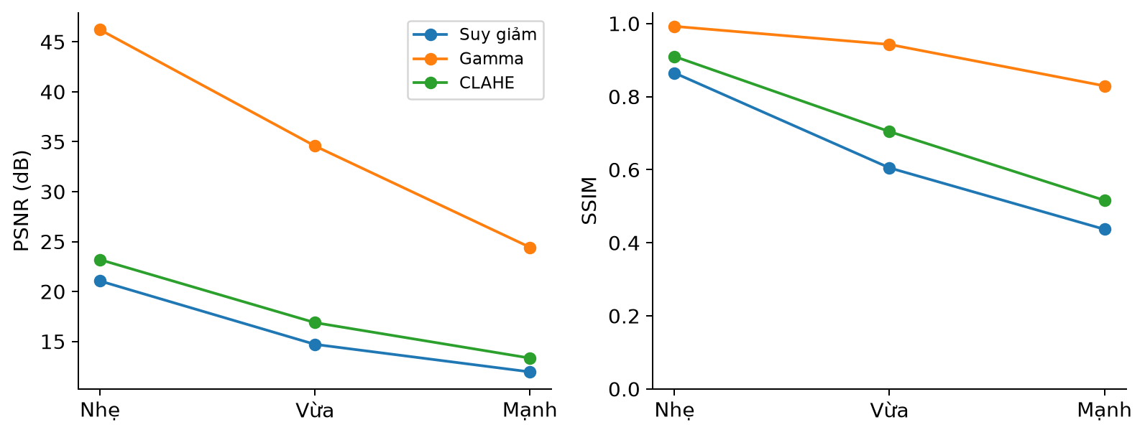
Thiếu sáng và giới hạn của nghịch đảo Gamma
Chương 6 Mục 6.2
Gamma nhẹ: PSNR 21,06 → 46,22 dB; SSIM 0,8650 → 0,9924.
Biết γ tạo lợi thế; lượng tử hóa vùng tối vẫn làm mất thông tin.
XỬ LÝ ẢNH · TĂNG CƯỜNG VÀ PHỤC HỒI ẢNH HOA
16
Notes:
Gamma nhẹ: PSNR 21,06 → 46,22 dB; SSIM 0,8650 → 0,9924. Biết γ tạo lợi thế; lượng tử hóa vùng tối vẫn làm mất thông tin. Mỗi điểm là trung bình trên550ảnhTest với metricstride4; tham số khóa từValidation.
Nguồn:
results/final/condition_metrics.csv
figures/report_revised/quality_low_light.png

Slide 17
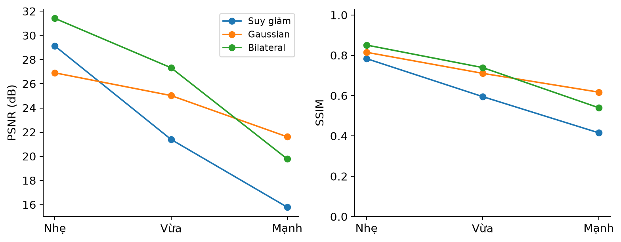
Khử nhiễu Gaussian và mức làm mượt
Chương 6 Mục 6.3
So Gaussian và bilateral ở cùng loại, mức và mẫu nhiễu.
σr nhỏ có thể giữ nhiễu mạnh; không suy rộng ngoài cấu hình đã thử.
XỬ LÝ ẢNH · TĂNG CƯỜNG VÀ PHỤC HỒI ẢNH HOA
17
Notes:
So Gaussian và bilateral ở cùng loại, mức và mẫu nhiễu. σr nhỏ có thể giữ nhiễu mạnh; không suy rộng ngoài cấu hình đã thử. Mỗi điểm là trung bình trên550ảnhTest với metricstride4; tham số khóa từValidation.
Nguồn:
results/final/condition_metrics.csv
figures/report_revised/quality_gaussian_noise.png

Slide 18
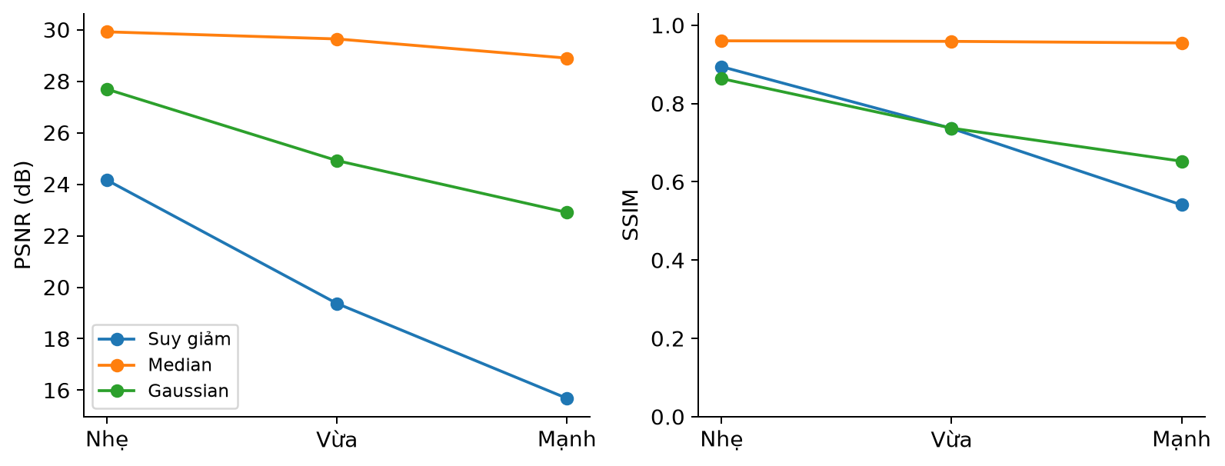
Khử nhiễu xung bằng bộ lọc trung vị
Chương 6 Mục 6.4
Median loại outlier khi lân cận còn đủ tín hiệu hợp lệ.
Đọc PSNR và SSIM cùng chi tiết cánh hoa, không chỉ độ sạch nền.
XỬ LÝ ẢNH · TĂNG CƯỜNG VÀ PHỤC HỒI ẢNH HOA
18
Notes:
Median loại outlier khi lân cận còn đủ tín hiệu hợp lệ. Đọc PSNR và SSIM cùng chi tiết cánh hoa, không chỉ độ sạch nền. Mỗi điểm là trung bình trên550ảnhTest với metricstride4; tham số khóa từValidation.
Nguồn:
results/final/condition_metrics.csv
figures/report_revised/quality_salt_pepper.png

Slide 19
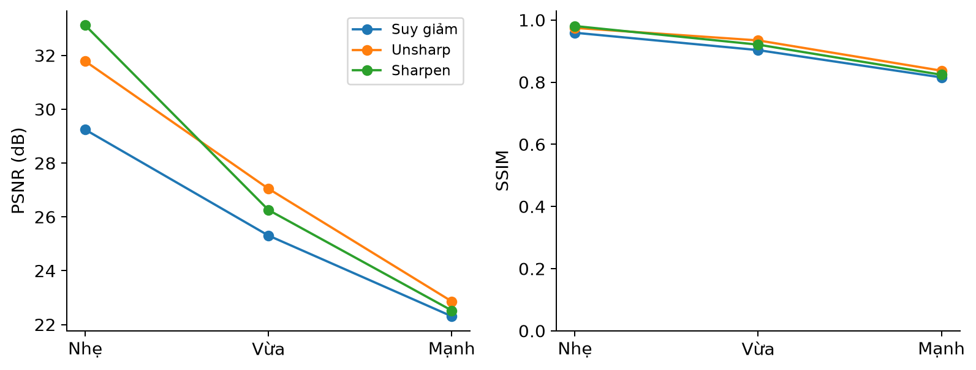
Làm sắc nét sau mờ Gaussian
Chương 6 Mục 6.5
Unsharp và SHARPEN khuếch đại phần chi tiết còn lại.
Không coi ảnh nét hơn là đã khôi phục toàn bộ thông tin bị mất.
XỬ LÝ ẢNH · TĂNG CƯỜNG VÀ PHỤC HỒI ẢNH HOA
19
Notes:
Unsharp và SHARPEN khuếch đại phần chi tiết còn lại. Không coi ảnh nét hơn là đã khôi phục toàn bộ thông tin bị mất. Mỗi điểm là trung bình trên550ảnhTest với metricstride4; tham số khóa từValidation.
Nguồn:
results/final/condition_metrics.csv
figures/report_revised/quality_gaussian_blur.png

Slide 20
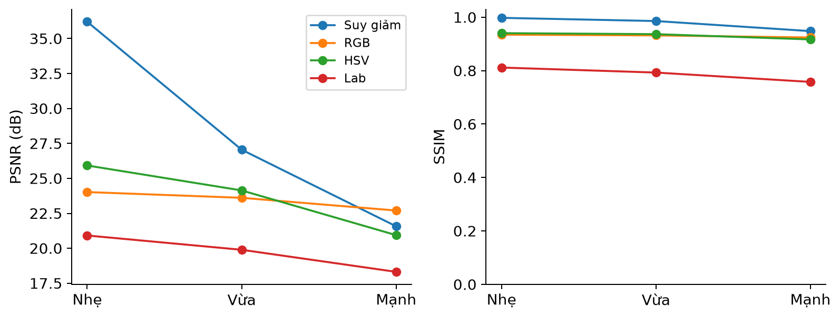
Ám màu và sai khác sau hiệu chỉnh
Chương 6 Mục 6.6 và 6.7
RGB, HSV và Lab dựa trên các giả định màu khác nhau.
Hiệu chỉnh màu có thể làm lệch màu hoa; xem thêm ΔE trong báo cáo.
XỬ LÝ ẢNH · TĂNG CƯỜNG VÀ PHỤC HỒI ẢNH HOA
20
Notes:
RGB, HSV và Lab dựa trên các giả định màu khác nhau. Hiệu chỉnh màu có thể làm lệch màu hoa; xem thêm ΔE trong báo cáo. Mỗi điểm là trung bình trên550ảnhTest với metricstride4; tham số khóa từValidation.
Nguồn:
results/final/condition_metrics.csv
figures/report_revised/quality_color_cast.png

Slide 21
Tác động xử lý ảnh đến nhận diện
Chương 7 MobileNetV2 cố định
Clean Macro F1 = 0,9020. Một số xử lý cải thiện; một số gây hại.
XỬ LÝ ẢNH · TĂNG CƯỜNG VÀ PHỤC HỒI ẢNH HOA
21
Notes:
Ảnh sạch có Accuracy 90,18% và Macro F1 0,9020. Ba so sánh minh họa gồm median ở nhiễu xung mạnh, Gaussian filtering ở nhiễu Gaussian mạnh và Gamma ở thiếu sáng nhẹ. Biểu đồ làm tròn sáu chữ số thập phân; CSV giữ số đầy đủ. Xem CI và thống kê theo cặp khi diễn giải chênh lệch; không lựa chọn pipeline theo Test.
Nguồn:
results/final/condition_metrics.csv

Slide 22
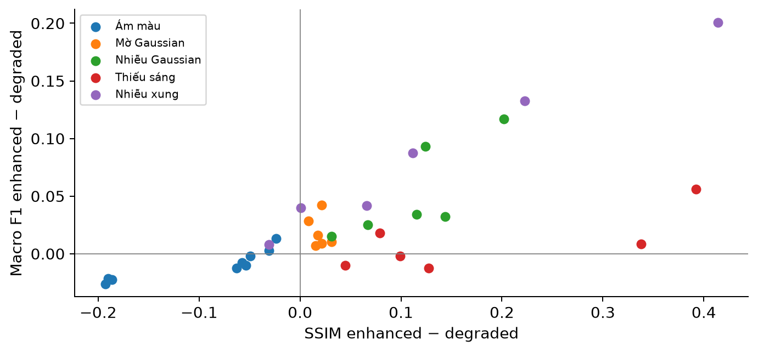
SSIM tăng không bảo đảm nhận diện tăng
Chương 8 Phân tích và thảo luận
33 cặp enhanced–degraded.
Pearson 0,710; Spearman 0,702.
Gamma ở thiếu sáng nhẹ:
SSIM tăng, F1 0,9127 → 0,9002.
XỬ LÝ ẢNH · TĂNG CƯỜNG VÀ PHỤC HỒI ẢNH HOA
22
Notes:
Trên 33 cặp điều kiện, Pearson 0,710 và Spearman 0,702 chỉ mô tả xu hướng. Các điểm dùng chung ảnh/model nên không độc lập; không suy ra quan hệ nhân quả. Gamma ở thiếu sáng nhẹ tăng SSIM từ 0,8650 lên 0,9924 nhưng F1 giảm từ 0,9127 xuống 0,9002.
Nguồn:
results/final/condition_metrics.csv
figures/report_revised/correlation.png

Slide 23
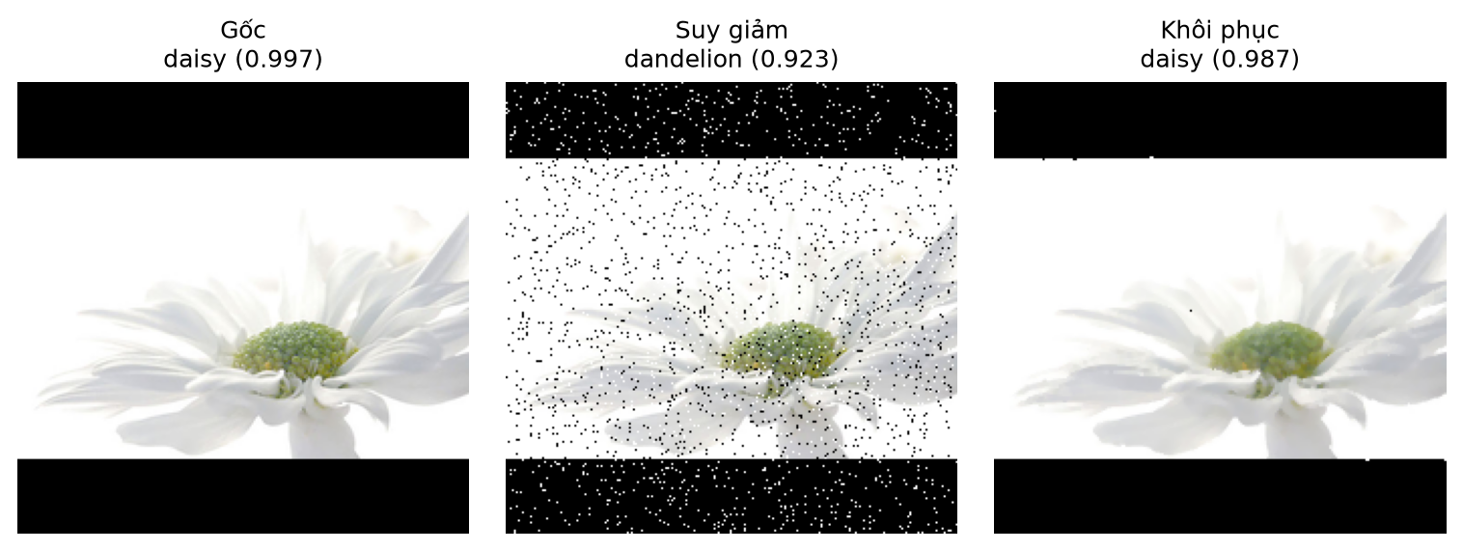
Median giúp sửa một ca nhiễu xung
Chương 9 Phân tích lỗi
Loại chấm nhiễu giúp nhãn trở về đúng; đây là một ví dụ, không bảo đảm cho mọi ảnh.
XỬ LÝ ẢNH · TĂNG CƯỜNG VÀ PHỤC HỒI ẢNH HOA
23
Notes:
Ca B có nhãn thật daisy, dùng median cho nhiễu xung mạnh. Nhãn ảnh suy giảm sai nhưng sau xử lý đúng. Đây là một ca quan sát, không chứng minh model dùng cấu trúc cánh. Ảnh gốc CC-BY của Nick Coombe, được biến đổi theo pipeline.
Nguồn:
docs/CASE_SELECTION.json ca B
results/final/predictions.csv
Ảnh CC-BY Nick Coombe https://www.flickr.com/photos/thearchive/11642632/

Slide 24
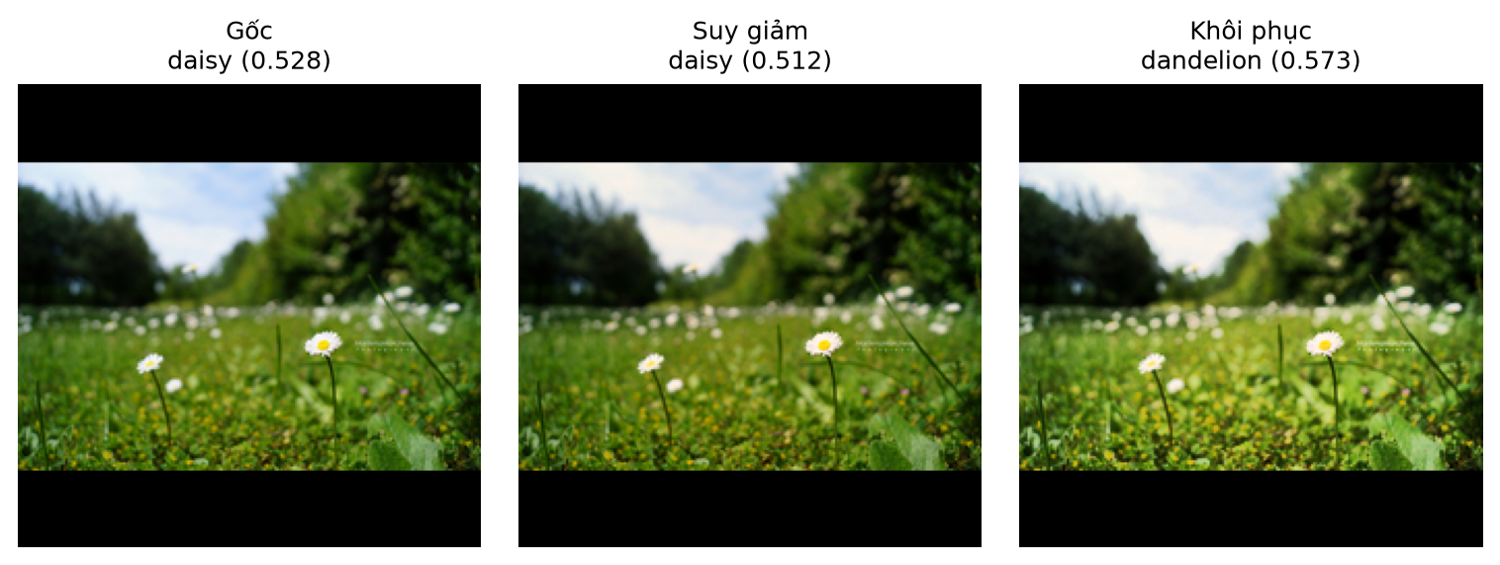
Hiệu chỉnh màu có thể làm nhận diện sai
Chương 9 Phân tích lỗi
Daisy → dandelion sau HSV correction. Giữ đối chứng không xử lý.
XỬ LÝ ẢNH · TĂNG CƯỜNG VÀ PHỤC HỒI ẢNH HOA
24
Notes:
Ca D có nhãn thật daisy, ám màu nhẹ và HSV correction. Nhãn suy giảm đúng là daisy; sau xử lý nhầm thành dandelion. Hoa nhỏ và nền xanh, nhưng chưa có thí nghiệm can thiệp để kết luận nền quyết định. Confidence cao hơn của nhãn sai không chứng minh xử lý tốt hơn.
Nguồn:
docs/CASE_SELECTION.json ca D
results/final/predictions.csv
Ảnh CC-BY Marilena Marchese https://www.flickr.com/photos/marilenamarchese_photography/11870378973/

Slide 25
Ứng dụng minh họa pipeline xử lý ảnh
Chương 10 Ứng dụng và triển khai
Upload → chọn suy giảm và xử lý → so ảnh và dự đoán.
Streamlit standalone gọi trực tiếp pipeline Python.
URL do chủ dự án xác nhận; HTTP 200 kiểm tra ngày 05/10/2026.
Chưa kiểm thử suy luận đầy đủ hoặc đối chiếu checkpoint cloud.
flower-image-restoration-cnn-td.streamlit.app
XỬ LÝ ẢNH · TĂNG CƯỜNG VÀ PHỤC HỒI ẢNH HOA
25
Notes:
Nguồn:
streamlit_app.py
app_components/pipeline.py
artifacts/deployment_verification.json

Slide 26
Kết luận về tăng cường và phục hồi ảnh
Chương 11 Kết luận
Hiệu quả phụ thuộc cơ chế suy giảm, mức và tham số.
Khử nhiễu cần cân bằng với giữ biên và chi tiết.
Giả định trung tính màu có thể sai trên cảnh hoa màu trội.
Đo chất lượng ảnh và nhận diện như hai kết quả riêng.
XỬ LÝ ẢNH · TĂNG CƯỜNG VÀ PHỤC HỒI ẢNH HOA
26
Notes:
Nguồn:
results/final/condition_metrics.csv
docs/REPORT_REVISED.docx chương 6–9

Slide 27
Hạn chế và hướng phát triển
Chương 12 Hạn chế và hướng phát triển
Một split, một checkpoint; 5 lớp và nhiễu tổng hợp đã biết mức.
Metric stride 4; một nhóm trùng chéo nhãn cần xác minh.
Tuning ưu tiên F1, không phải nghiệm tối ưu chất lượng ảnh.
Hướng tiếp: ảnh thực, tiêu chí tuning chất lượng ảnh và đối chứng mới.
XỬ LÝ ẢNH · TĂNG CƯỜNG VÀ PHỤC HỒI ẢNH HOA
27
Notes:
Nguồn:
results/final/manifest.json
artifacts/data_audit.json
src/tuning.py

